Slide 1
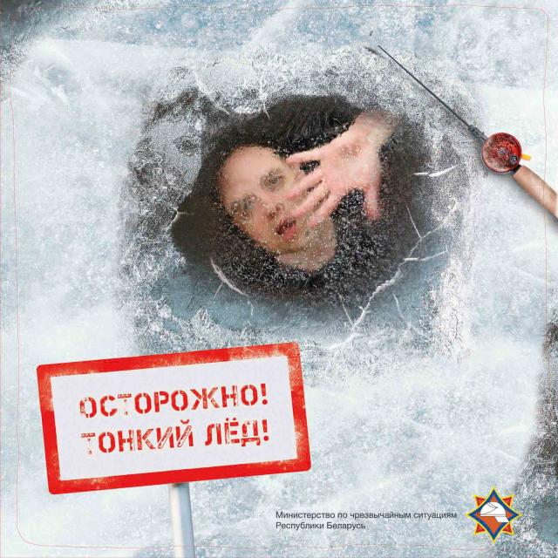
Не ходи по тонкому льду
Презентацию выполнила ученица 10 класса
МБОУ СОШ № 2 п.Новозавидовский
Нехороших Эвелина

Slide 2
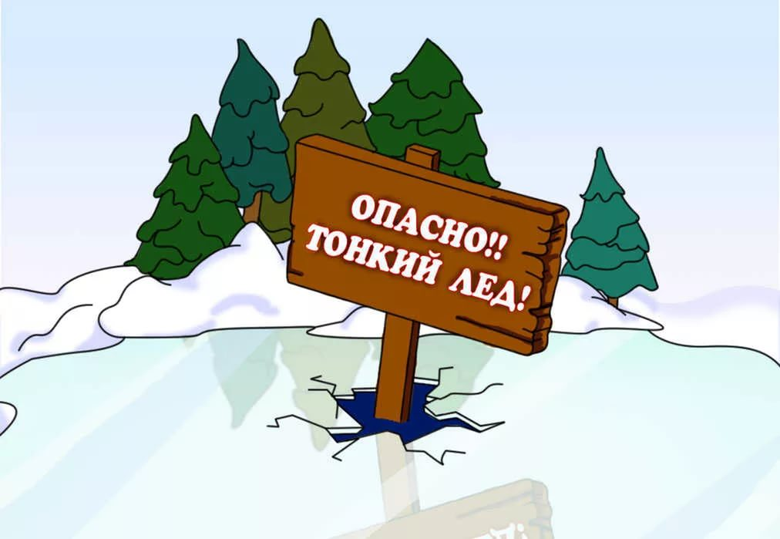
Не пойду по тонкому льду!
Лучше я попозже приду.
Лед весной не крепок, обманчив,
Хоть порой и очень заманчив.
Храбрость где-то проверить лед
В оттепель нас к беде приведет!
По тонкому льду никогда не ходи,
И пусть его смоют навечно дожди!
Пронина Н.А., зам.директора по ВР

Slide 3


Это нужно знать !
Безопасным для человека считается лед толщиною не менее 10 сантиметров в пресной воде и 15 сантиметров в соленой.
В устьях рек и притоках прочность льда ослаблена. Лед непрочен в местах быстрого течения, бьющих ключей и стоковых вод, а также в районах произрастания водной растительности, вблизи деревьев, кустов и камыша.
Если температура воздуха выше 0 градусов держится более трех дней, то прочность льда снижается на 25%.
Прочность льда можно определить визуально: лед голубого цвета - прочный, белого - прочность его в 2 раза меньше, серый, матово-белый или с желтоватым оттенком лед ненадежен.
Если вы увидели, что кто-то провалился и оказался подо льдом, незамедлительно звоните по номеру экстренной службы 112.
По материалам пресс-службы ДПЧС РО

Slide 4
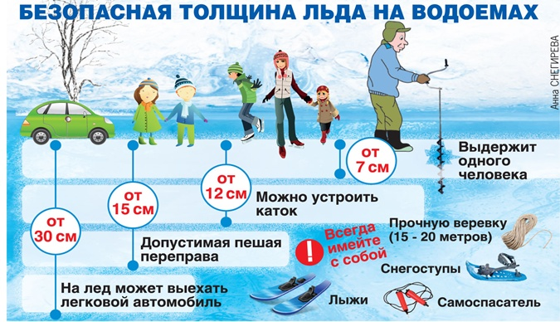
Безопасная толщина льда
Безопасная толщина льда в пресноводном водоеме для одного человека должна быть не менее 7 см; безопасная толщина льда для совершения пешей переправы 15 см и более; при массовом катании на льду, его толщина должна составлять не менее 25 см; безопасная толщина льда для проезда автомобилей не менее 30 см.

Slide 5
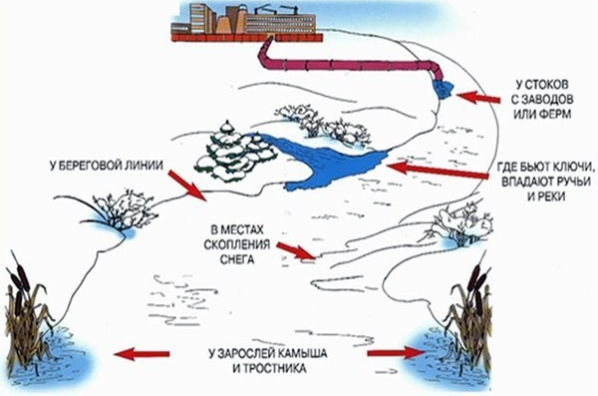
Опасные места на льду водоемов

Slide 6

Правила поведения на льду
При вынужденном переходе водоема безопаснее всего придерживаться проторенных троп или идти по уже проложенной лыжне. Но если их нет, надо перед тем, как спуститься на лед, очень внимательно осмотреться и наметить предстоящий маршрут.
При переходе водоема группой, необходимо соблюдать расстояние друг от друга (5-6 м).
Ни в коем случае нельзя выходить на лед в темное время суток и при плохой видимости (туман, снегопад, дождь).
Не приближайтесь к тем местам, где во льду имеются вмерзшие коряги, водоросли, воздушные пузыри.
Нельзя проверять прочность льда ударом ноги. Воспользуйтесь каким — либо подручным предметом.

Slide 7
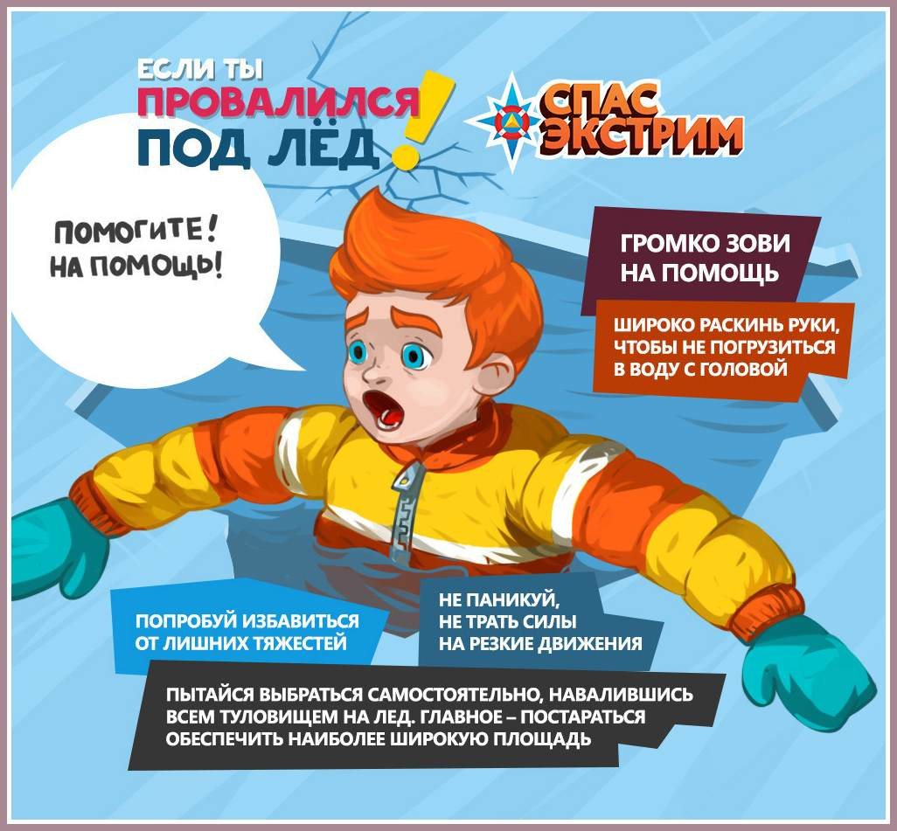
Если человек оказался в воде…
Не поддавайтесь панике и пытайтесь позвать на помощь;
Не надо барахтаться и наваливаться всем телом на тонкую кромку льда, так как под тяжестью тела он будет обламываться, нужно стараться затрачивать минимум физических усилий;
Широко раскиньте руки, чтобы не погрузиться с головой в воду;
Обопритесь локтями об лед и, приведя тело в горизонтальное положение, постарайтесь забросить на лед ту ногу, которая ближе всего к его кромке, поворотом корпуса вытащите вторую ногу и быстро выкатывайтесь на лед;
Без резких движений отползайте как можно дальше от опасного места в том направлении, откуда пришли;
Добравшись до берега (плавсредства), надо немедленно раздеться, выжать намокшую одежду и снова надеть, после чего постараться побыстрее добраться до теплого места.

Slide 8
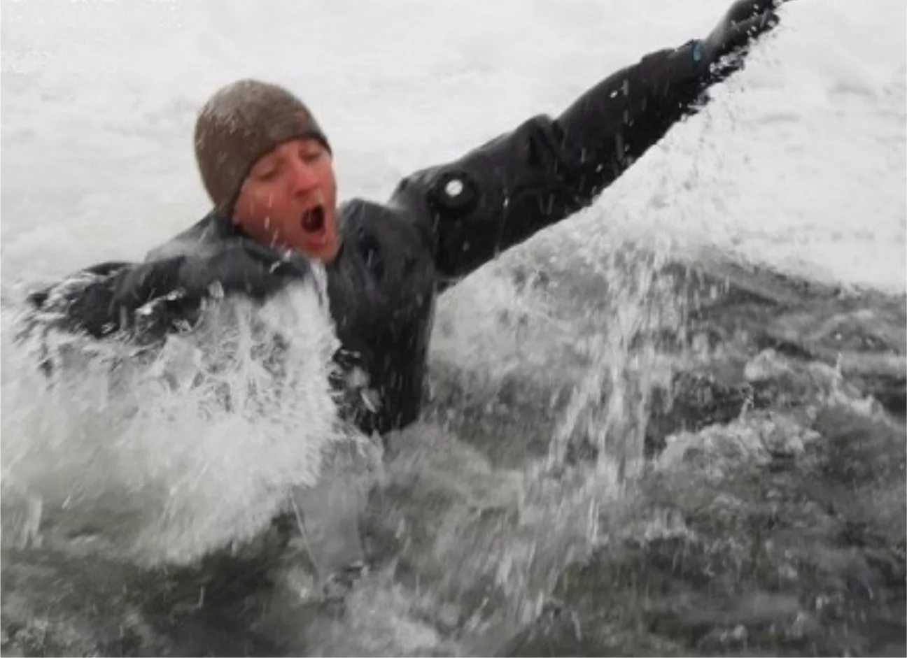
Что испытывает человек, внезапно оказавшийся в ледяной воде…
Перехватывает дыхание.
Голову как будто сдавливает железный обруч.
Резко учащается сердцебиение.
Артериальное давление повышается до угрожающих пределов.
Мышцы груди и живота рефлекторно сокращаются, вызывая сначала выдох, а затем вдох. Непроизвольный дыхательный акт особенно опасен, если в этот момент голова находится под водой, ибо человек может захлебнуться.
Пытаясь защититься от смертоносного действия холода, организм включает в работу резервную систему теплопроизводства - механизм холодовой дрожи.
Теплопродукция резко возрастает за счет быстрого непроизвольноro сокращения мышечных волокон, иногда в три-четыре раза.

Slide 9
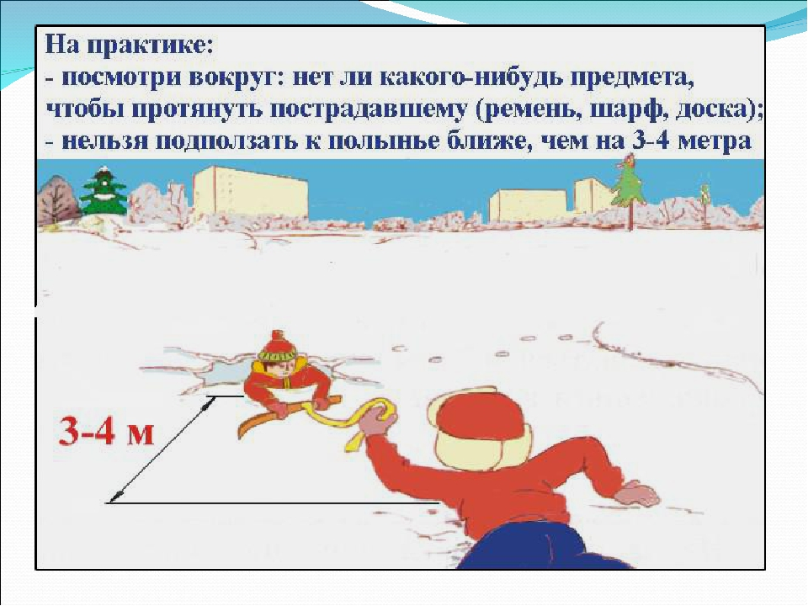
Действия спасающего
Заранее сообщить пострадавшему криком, что идете к нему на помощь, это придаст ему силы, уверенности;
Подходить к полынье нужно очень осторожно, а лучше подползти по-пластунски;
За 3-4 метра до края полыньи, протянуть ему веревку, шест, доску, шарф или любое другое подручное средством, так как подавать пострадавшему руку небезопасно, приближаясь к полынье, вы увеличите нагрузку на лед и не только не поможете, но и сами рискуете провалиться;
После того как вытащили тонущего, нужно максимально быстро вызвать скорую и при возможности отвести пострадавшего в теплое место. Там его раздеть, хорошо укутать в любую имеющуюся одежду, одеяло. Если он в сознании, напоить горячим чаем, кофе.

Slide 10
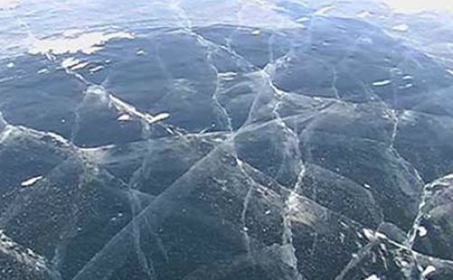

МЧС предупреждает
ТОНКИЙ ЛЕД ОПАСЕН!
Телефоны: 01, 101, 112
Служба спасения
Соблюдайте правила безопасного поведения на водоемах!

Slide 11

Не ходите по тонкому льду!
Презентация составлена по материалам интервью с Симоновым А.А., заместителем начальника отдела безопасности людей на водных объектах ГУ МЧС России по Брянской области

